Slide 1
督導、照專、個管 操作說明

Slide 2
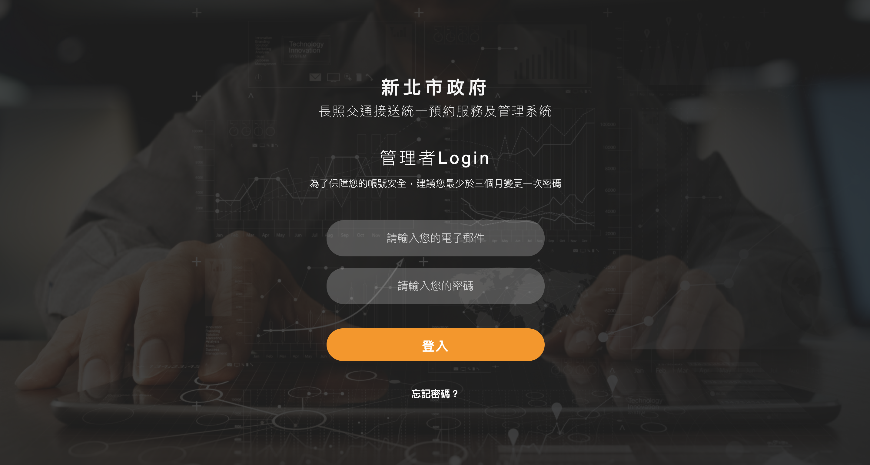
登入頁面
衛生局提供各A單位一組帳密，首次登入網站，強制更改密碼後登入交通平台，每三個月須更換密碼。

Slide 3
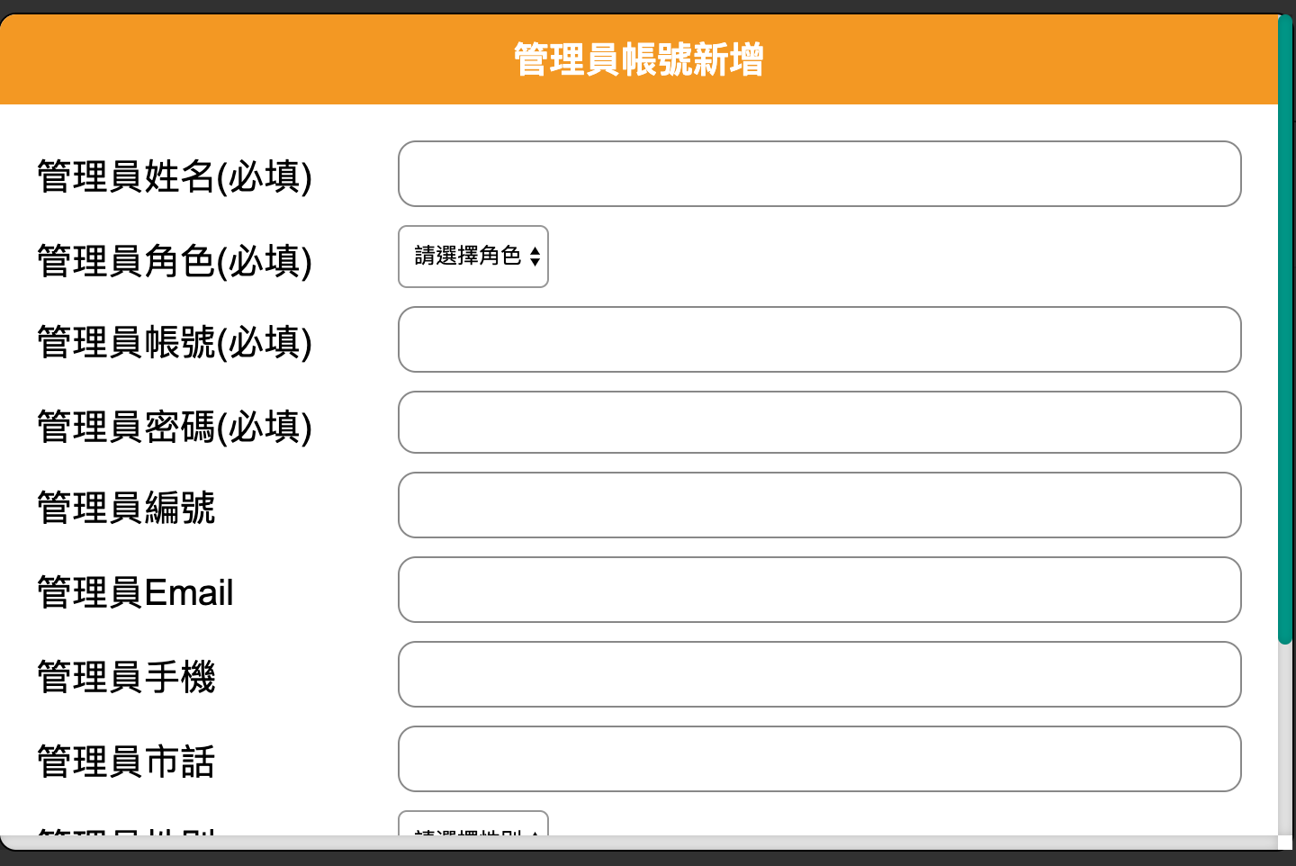
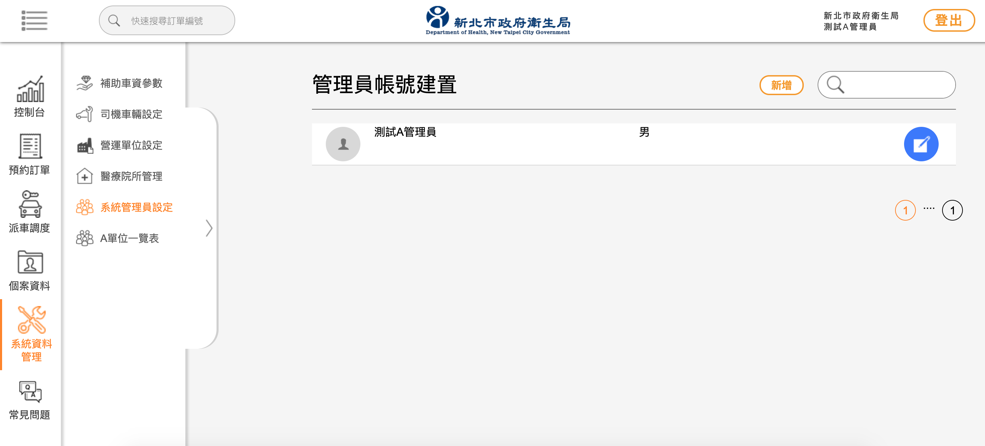
系統資料管理（管理員帳號建置）
角色分為：行政、督導、照專、A個管、車行，依據其角色有不同操作權限
各單位可依需求於「系統資料管理」→「管理員帳號建置」新增該單位其他人員帳號。

Slide 4
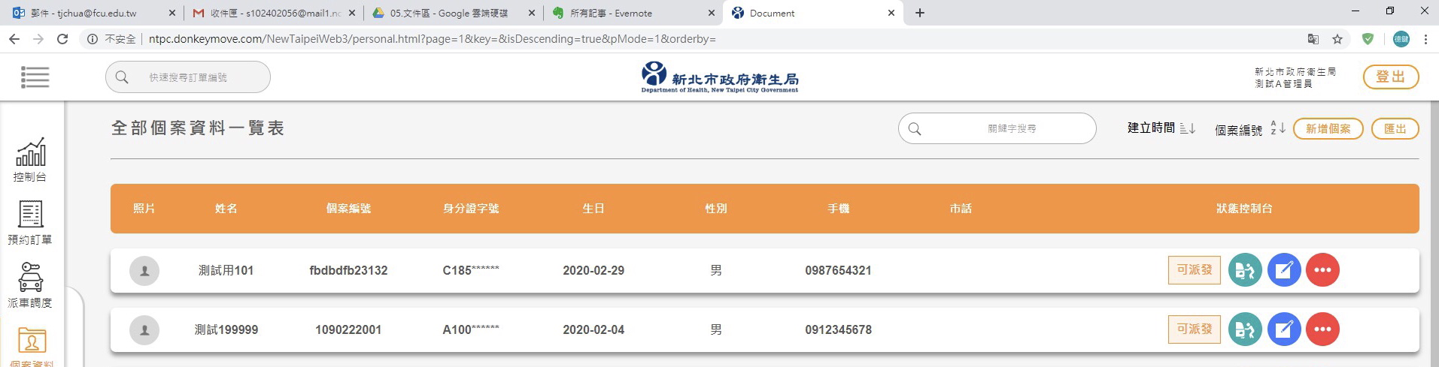
個案資料
可輸入姓名、案號、身分證字號搜尋個案資料
叫車
編輯
更多
因CMS系統與交通平台無法介接，所以採用半人工方式，由衛生局匯出清冊，由系統商匯入交通平台，有1.5-2天的人工作業時間。若新個案急需用車(例如出院準備)，交通平台無資料→由A單位<新增>個案資料。

Slide 5
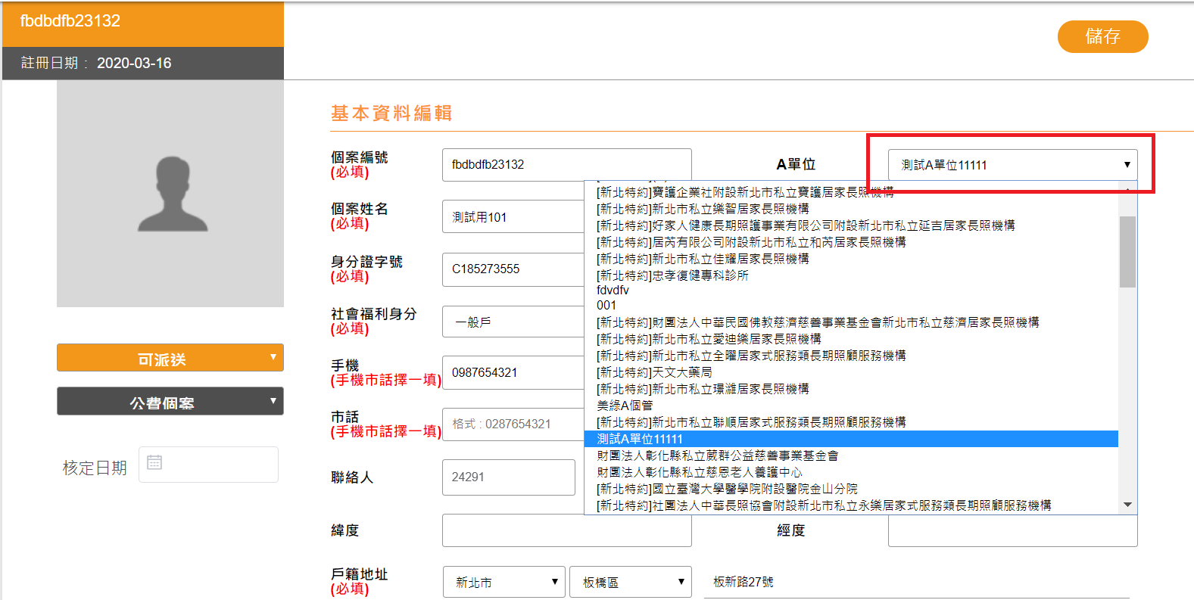
個案資料（編輯）
此處更換A單位
<編輯>個案若有異動A單位，督導照專手動變更新的A單位

Slide 6
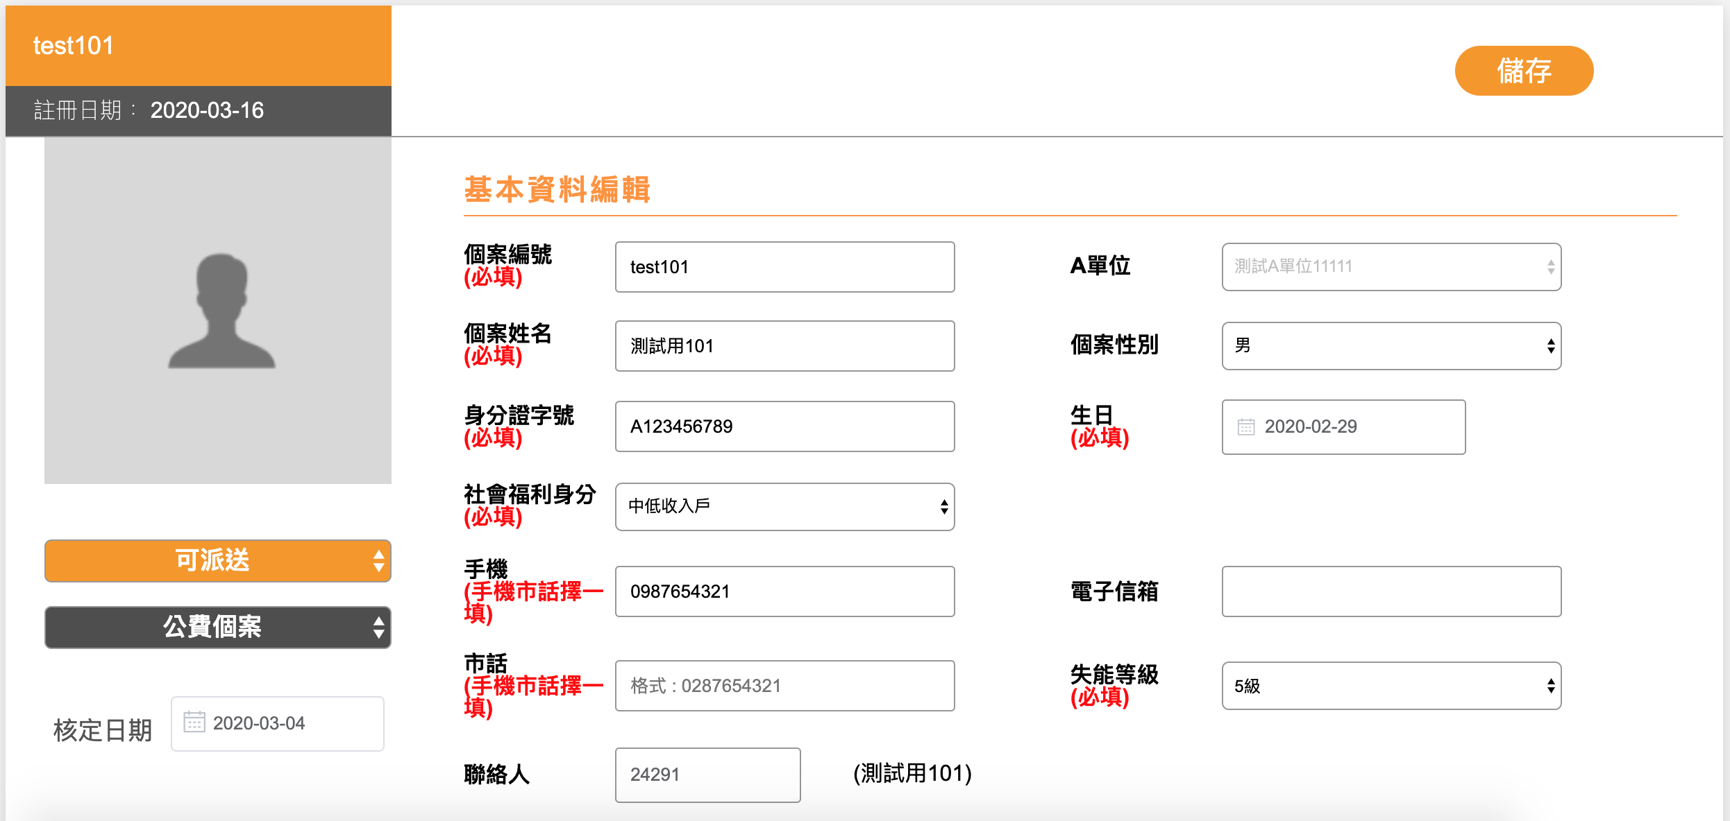
個案資料（編輯）
<編輯>核對個案基本資料是否有誤(案號、身分別、地址、失能等級時、聯絡人)，衛生局只匯出新個案，若CMS有個案資料變更，須同步於交通平台更新。
✽注意<社會福利身分別>，身份別高轉低，例如：一般戶轉中低或低收，福利身分別當月生效；身份別低轉高，例如：低收轉中低或一般戶，是次月生效。CMS身分別異動，須同步至交通平台修改，系統直接觸發補助調整。

Slide 7
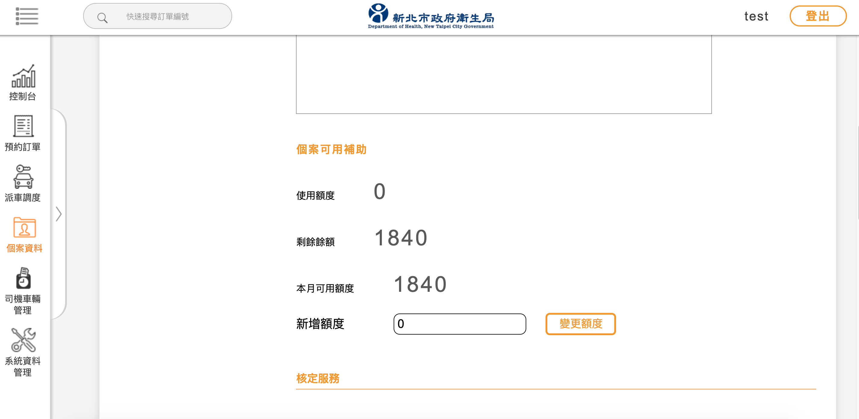
個案資料（編輯）
若個案有留用額度，A單位首月登入時，請手動加上留用額度，次月之後系統採留用餘額累加。

Slide 8
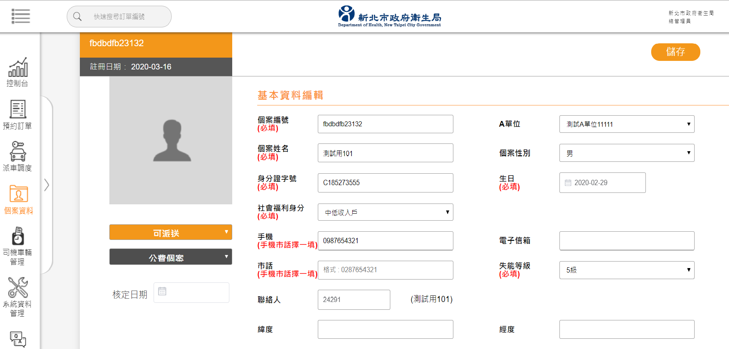
個案資料（編輯）
額度歸0基本上是以6個月為一基準，系統依據此規範設定。複評而影響到額度歸0期間，如有變動請A單位手動修正→A單位檢查<核定日期>是否正確。
請A單位首次登入，務必審核個案的核定日期是否正確。
複評日期，填入核定日期裡。

Slide 9
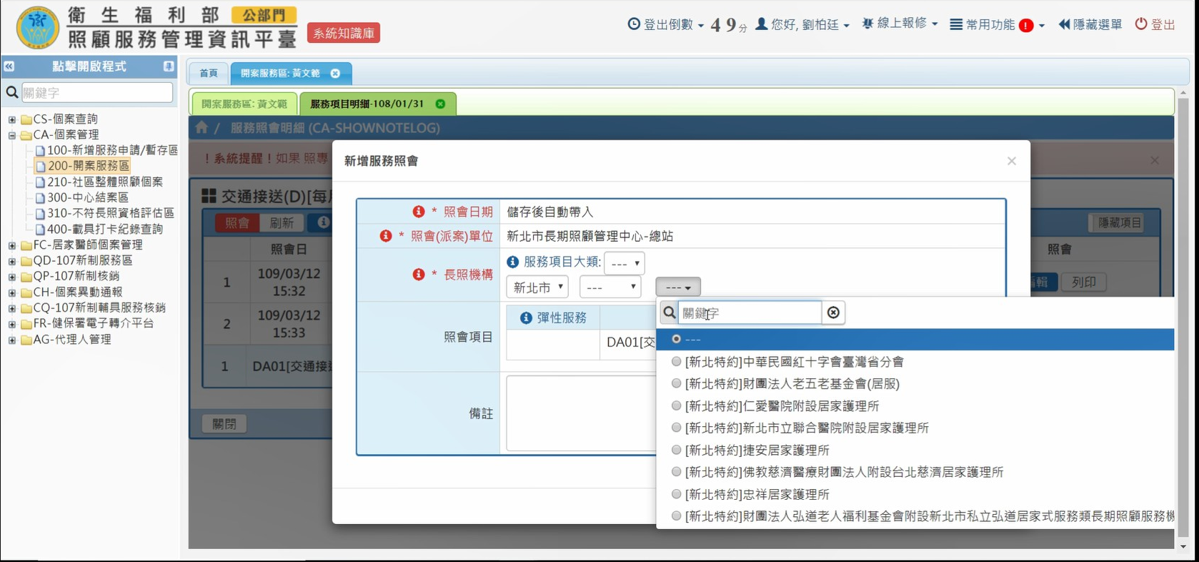
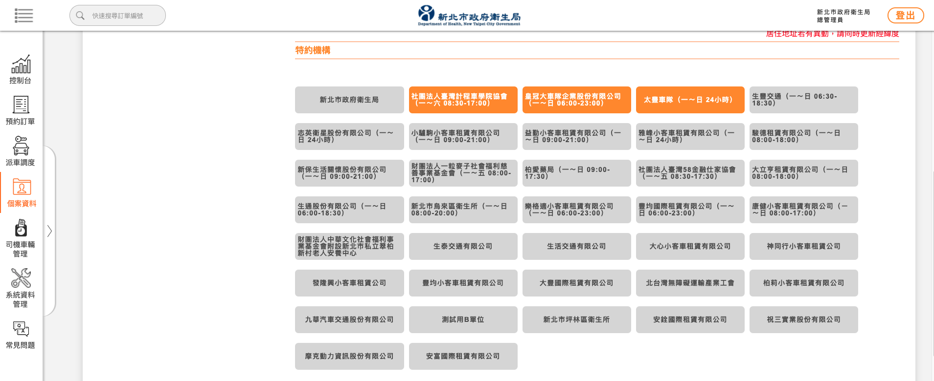
個案資料（編輯）
依據個案需求最多可以選擇3家車行協助服務，先至CMS裡設定選擇照會哪三家車行，若已經設定好車行，當CMS剔除其中一家車行，改換另一家進入時，須同步於交通平台修正。

Slide 10
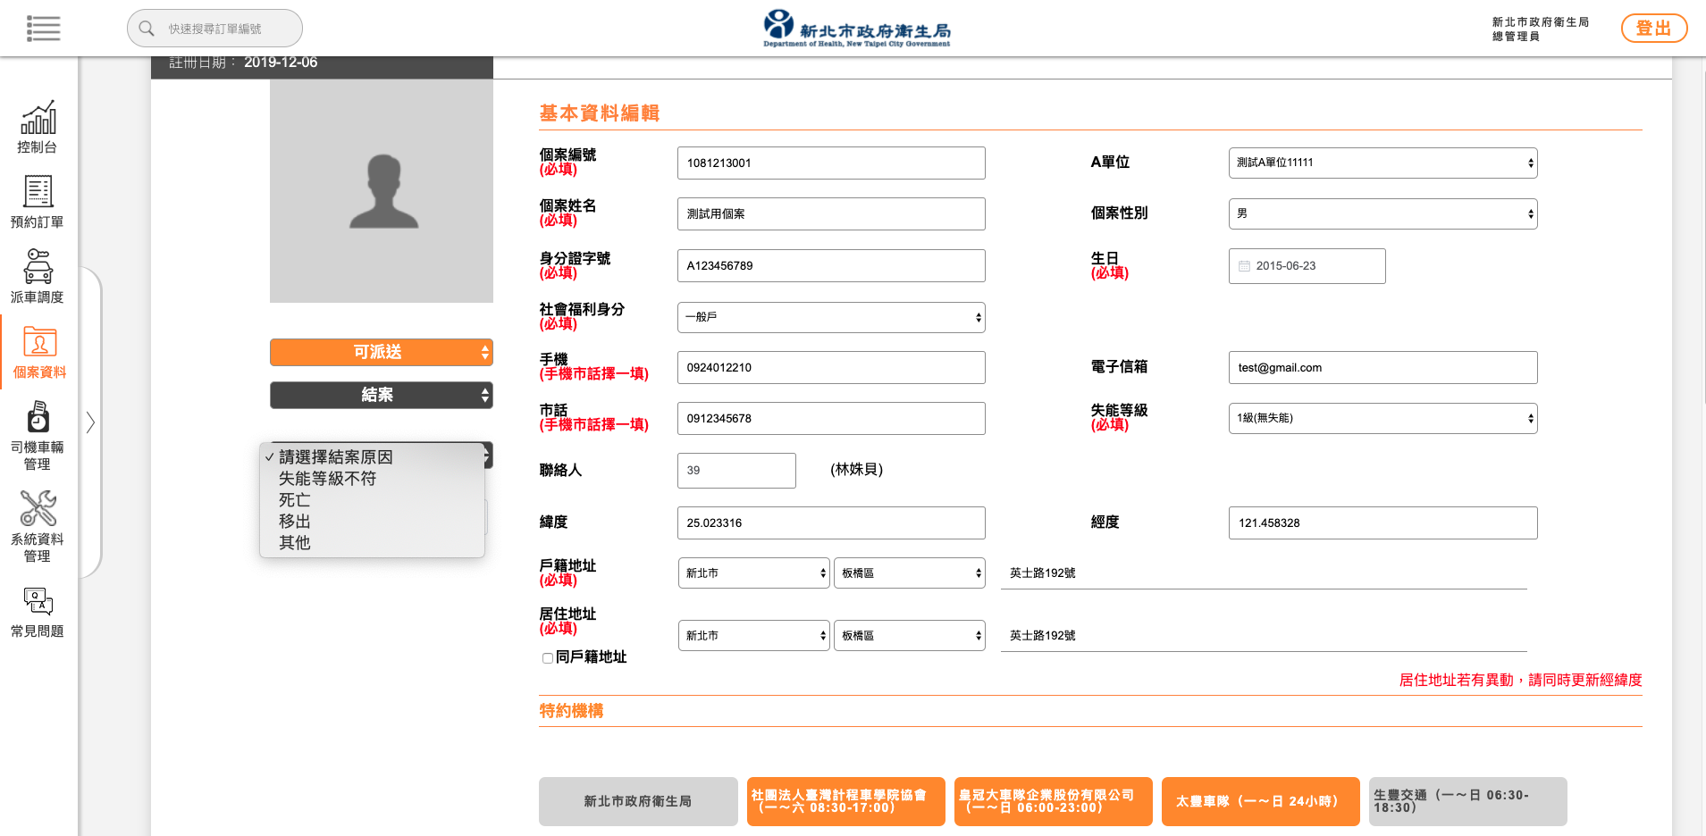
個案資料（編輯）
結案個案，A單位同步在交通平台按下結案，點選結案原因，輸入失效日期。照專跟督導進行審查與核對。

Slide 11
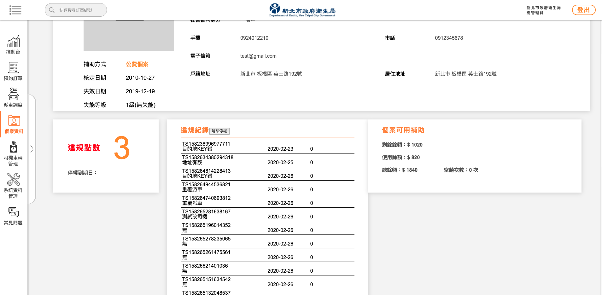
個案資料（更多）
2020-03-25
<更多>可以看到個案違規記點紀錄，個案臨時取消訂單、司機已抵達上車地，但是個案未出現時，B單位可記違規1點，記滿3點，系統自動觸發停權下單二週。

Slide 12
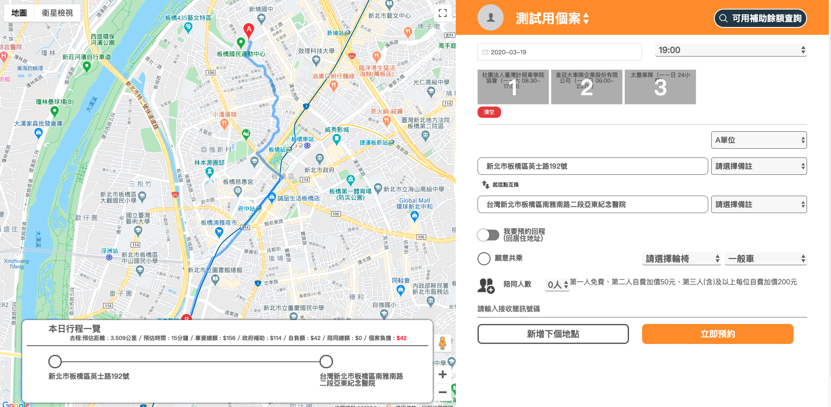
個案資料（叫車）
選擇搭乘日期及時間（乘車前3-30天可預約）
選擇車行順位
輸入起迄點並選擇地點備註（起點預設居住地址）
選擇訂車人身分A單位
若需同時預約回程，可點選「我要預約回程」並選擇回程時間
選擇輪椅類型、車種、陪同人數
地圖下方本日行程一覽會計算車資及行駛時間、距離（相同起迄點之訂單金額會相同）
若需接收簡訊，可於「請輸入接收簡訊號碼」輸入手機號碼，將會於司機抵達、客人上車、客人下車時分別發送簡訊
A單位下單，請以電話通知車行有訂單進入，若臨時需幫個案訂車或取消訂單，請直接撥電話向交通單位聯繫

Slide 13
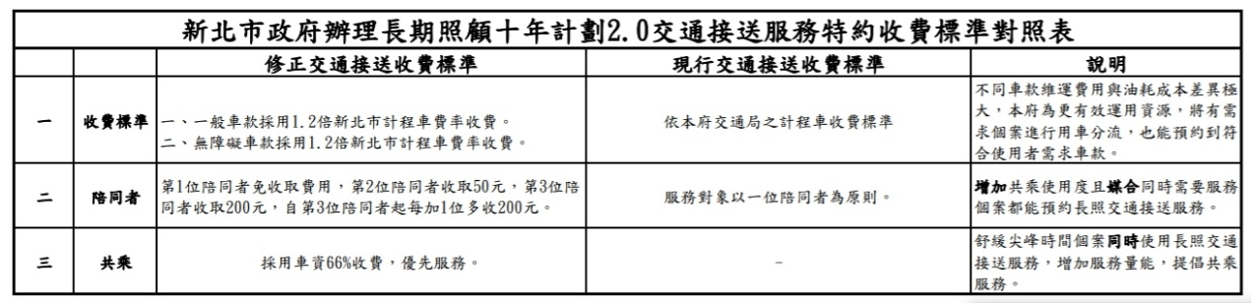
個案資料（叫車）
車資收費標準：以Google Map最短距離 ，起跳70元(1.25公里)+5(200公尺)*里程*1.2倍，無等紅綠燈與塞車額外收費。
陪同人數收費說明：第1位陪同者免收費，第2位陪同者收取50元，第3位陪同者收取200元，自第3位陪同者起每加1位多收200元。
共乘的說明：實際有二組長照個案在車上，雙方共乘車資總價都打66%，再與個案個別收取自負額，陪同者另行計價。

Slide 14
個案資料（留用額度匯出）
於個案資料頁面，可自訂日期區間匯出個案當月3家B單位使用金額和留用金額→A單位填入CMS，以便B單位核銷，及CMS留用金額回填。

Slide 15
個案資料（留用額度匯出）
▼個案留用額度檔案匯出範例（以三家車行為例）
A單位填入CMS，以便B單位核銷，及CMS留用金額回填。

Slide 16
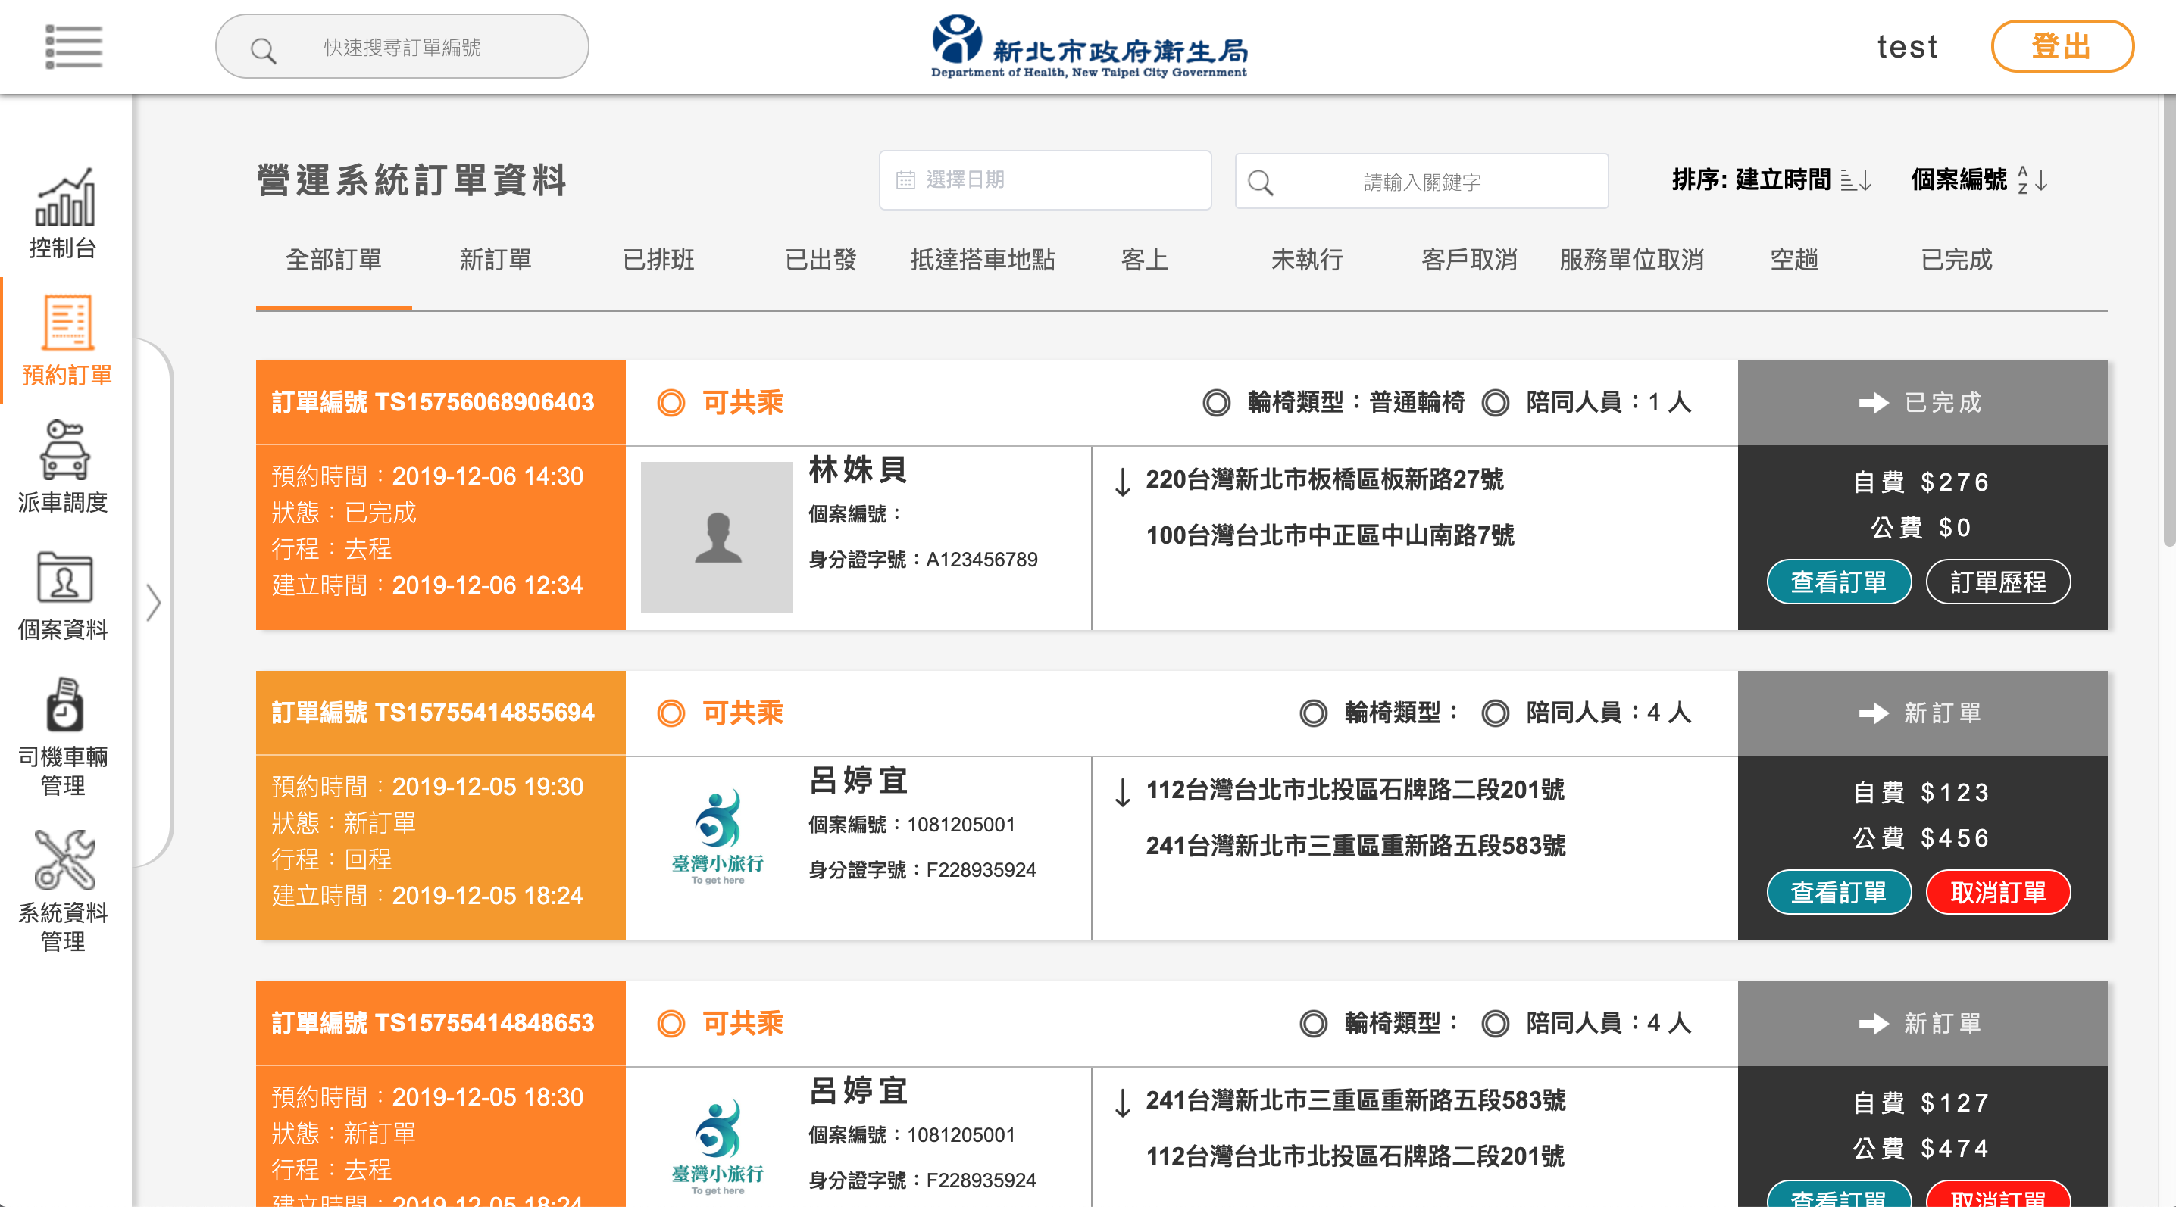
預約訂單
<預約訂單>可以看到訂單的狀態(新訂單、已排班、已完成、服務單位取消)，也可查看訂單，行車歷程。
輸入姓名、案號、身分證字號搜尋訂單資料
可依訂單建立時間或個案編號排序
可依訂單狀態篩選訂單
A
Ｂ
行政、督導、照專、A個管均無取消訂單權限
已出發之訂單（不可取消）：可查看訂單及訂單歷程
尚未出發之訂單（可取消）：可查看訂單及取消訂單

Slide 17
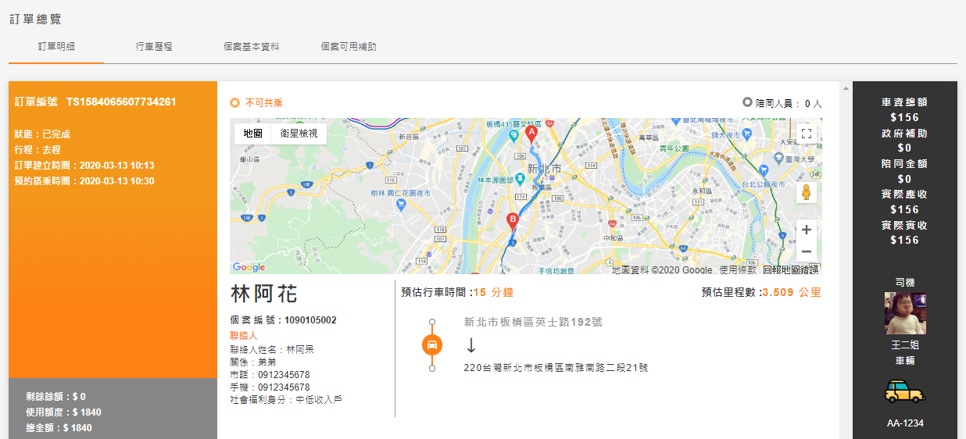
預約訂單（查看訂單）
▼查看訂單明細（可查看訂單時間、起迄點、個案資料、司機及車輛、車資明細）
A

Slide 18
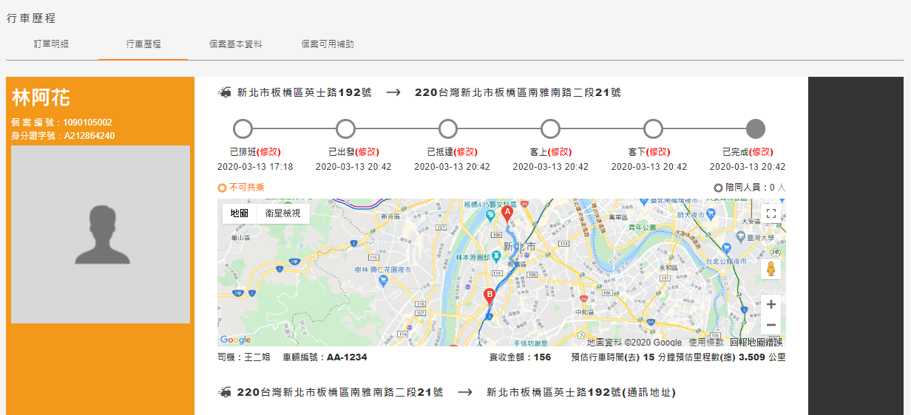
預約訂單（訂單歷程）
▼查看訂單歷程（可查看該接送任務個狀態的時間點）
B

Slide 19
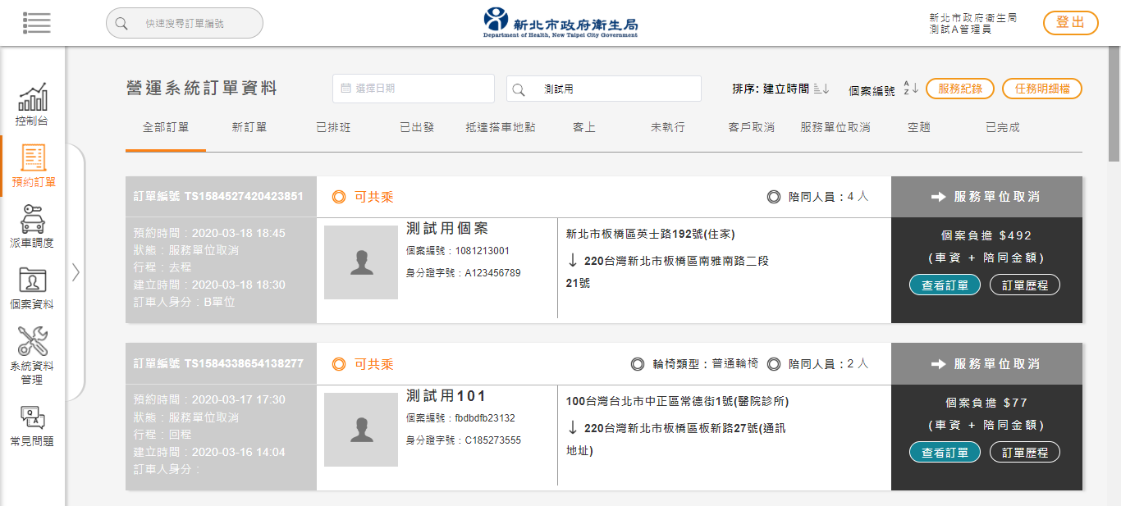
預約訂單（任務明細檔匯出）
於「預約訂單」頁面，可自訂日期區間匯出個案搭乘任務明細檔，可查看訂單狀態、個案資料、預約及搭車時間、起迄點、經濟狀況、費用等明細。

Slide 20
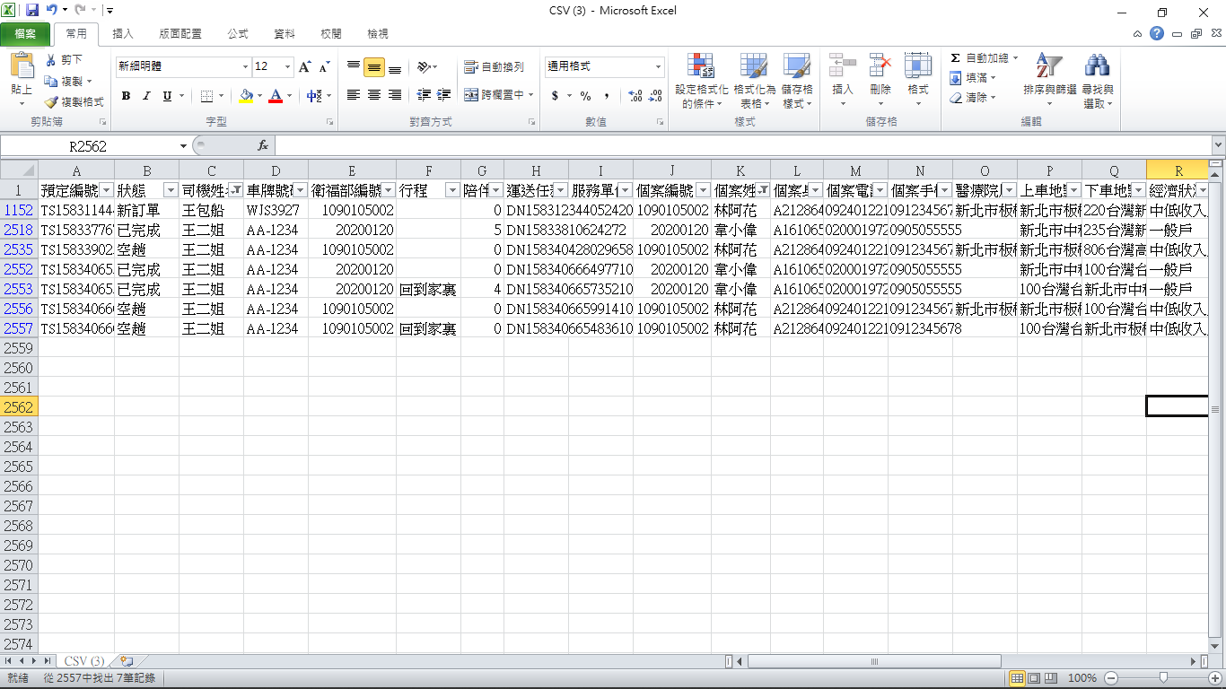
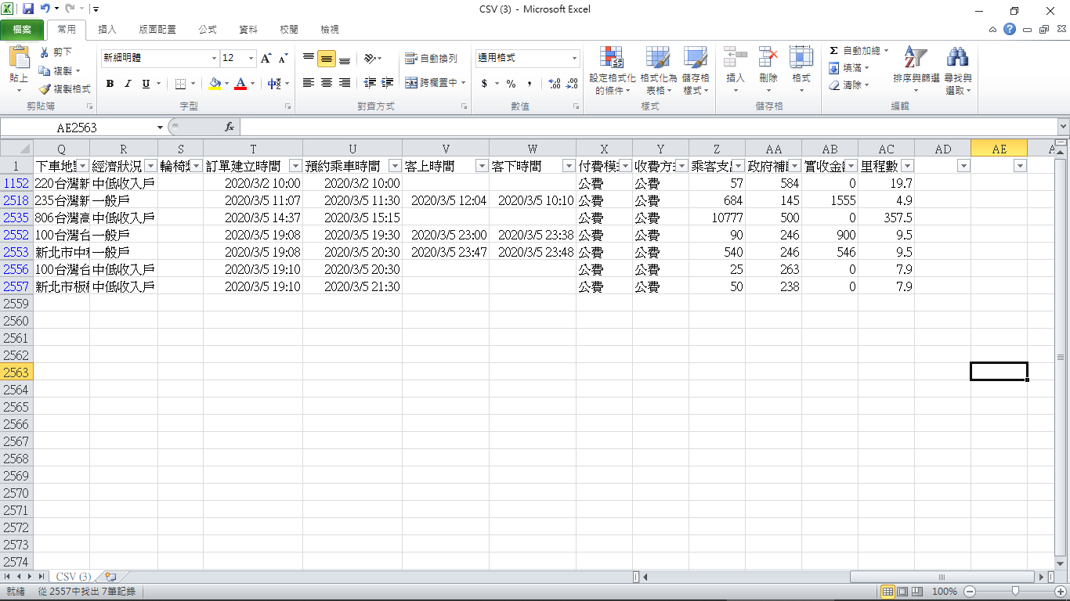
預約訂單（任務明細檔匯出）
▼個案搭乘任務明細檔匯出範例

